Slide 1
MySQL + PHP 토이프로젝트
Track B반 전연진

Slide 2
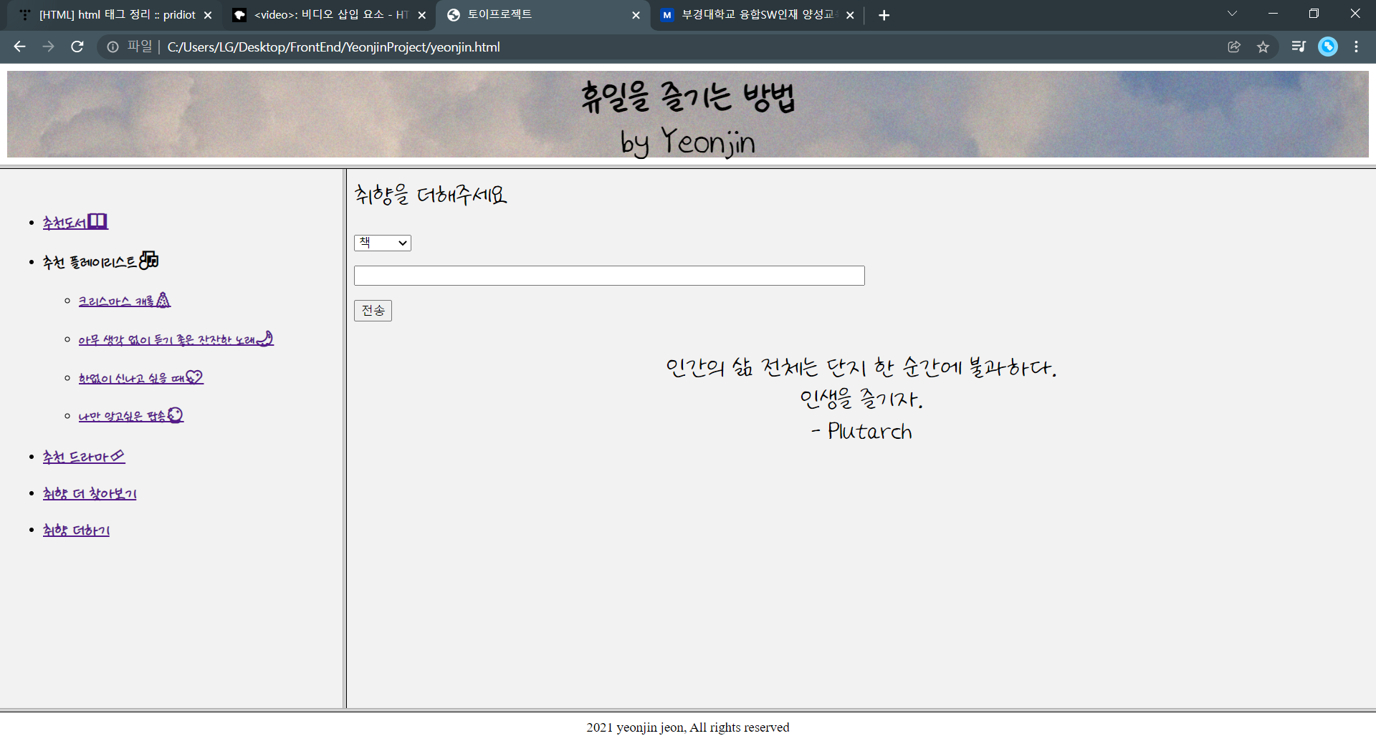
페이지 실행모습
HTML 토이프로젝트 화면
2
토이프로젝트
MySQL + PHP

Slide 3
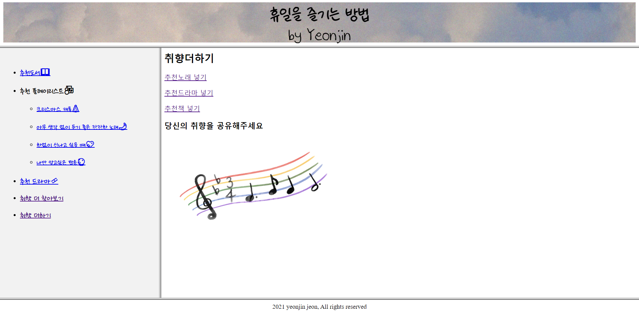
페이지 실행모습
3
토이프로젝트
MySQL + PHP

Slide 4
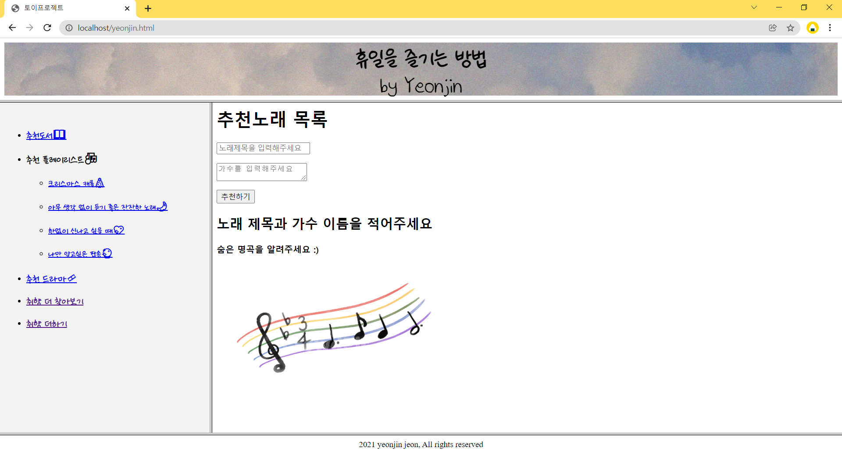
페이지 실행모습
4
토이프로젝트
MySQL + PHP

Slide 5
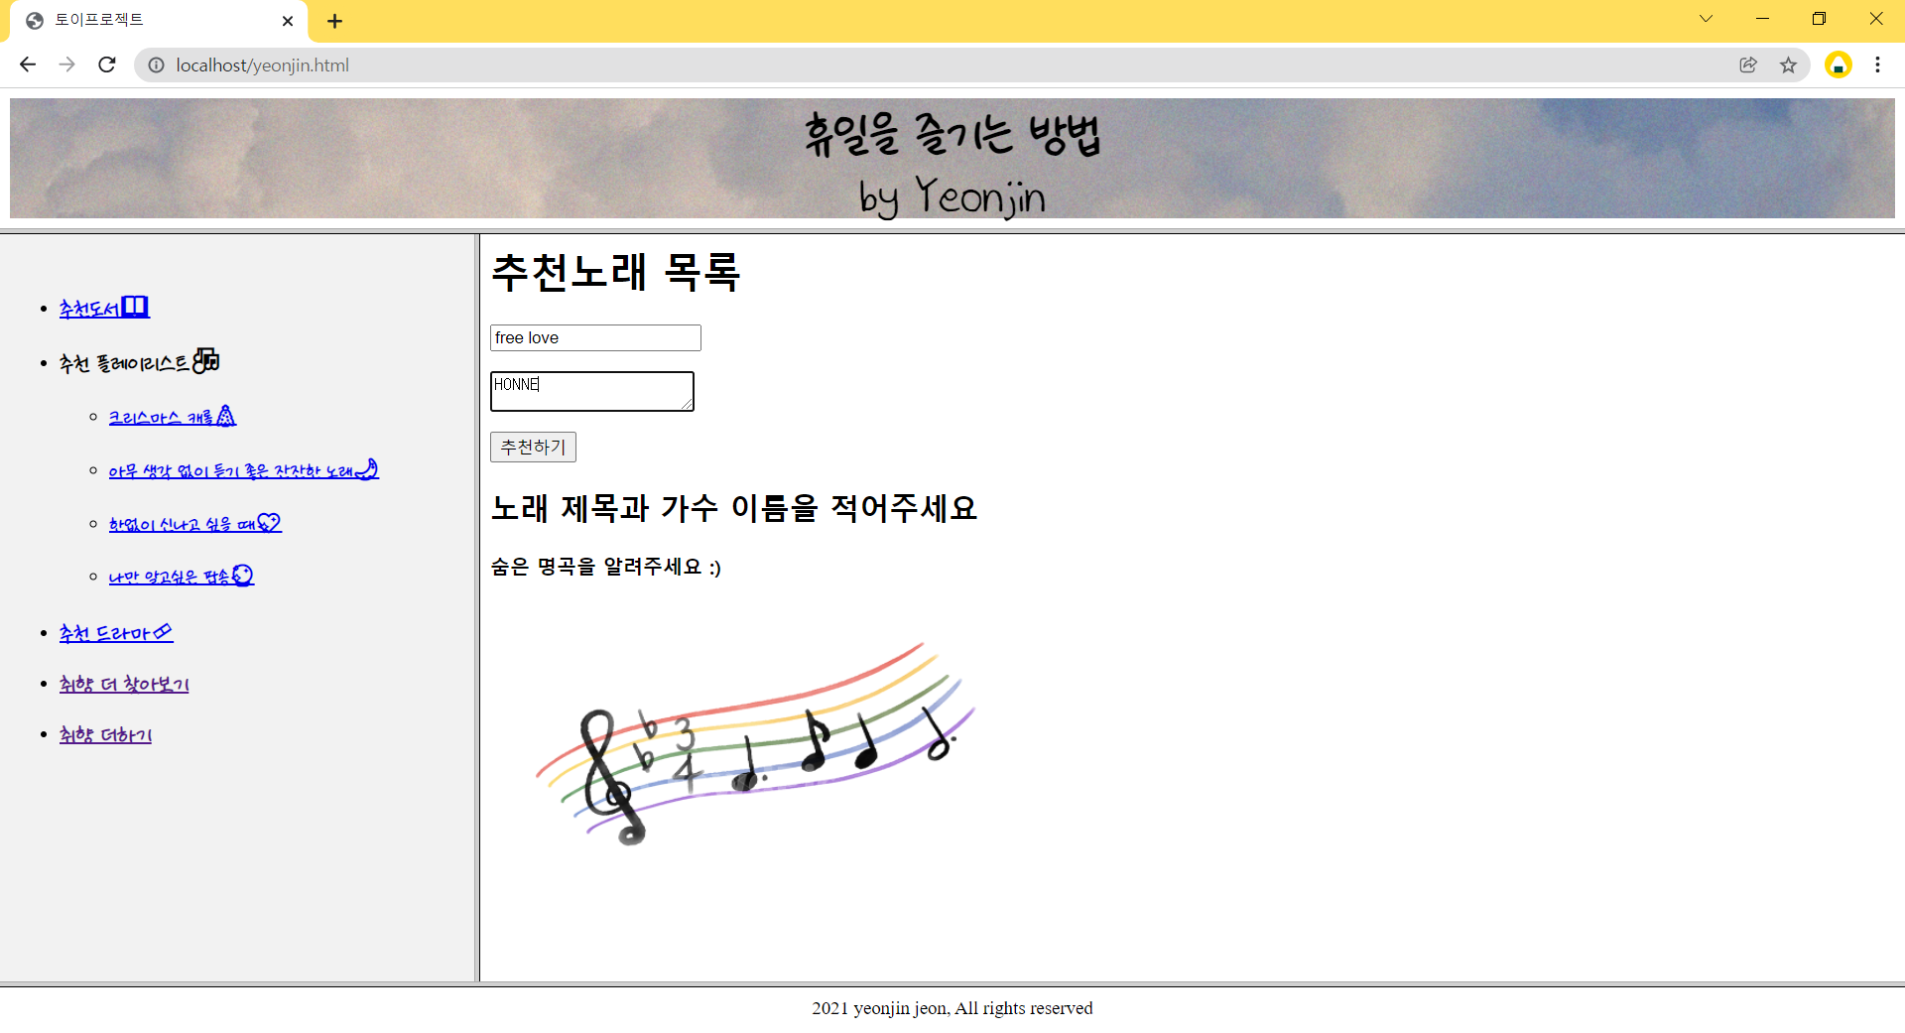
페이지 실행모습
코딩
5
토이프로젝트
MySQL + PHP

Slide 6
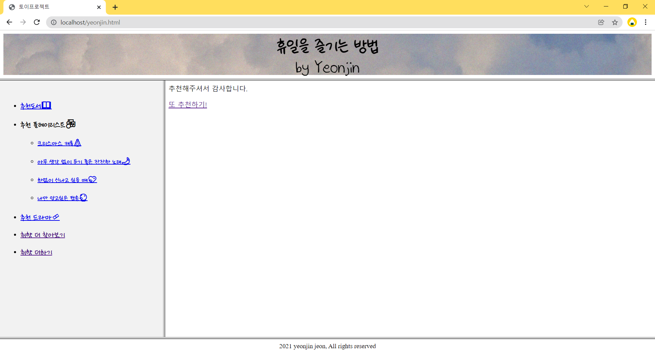
페이지 실행모습
누르면 첫 화면으로 이동
6
토이프로젝트
MySQL + PHP

Slide 7
감사합니다! Q&A

